Slide 1

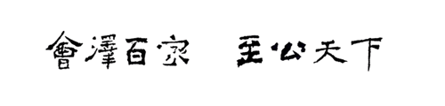
云南大学《 开源GIS 》课程第6章
GIS数据处理高级Python库
罗 新
云南大学 地球科学学院
邮箱: xinluo_xin@ynu.edu.cn
地址：地球科学学院1327办公室

Slide 2
目录
一
矢量数据处理
二
栅格数据处理
三
地理数据制图

Slide 3
一、矢量数据处理

Slide 4
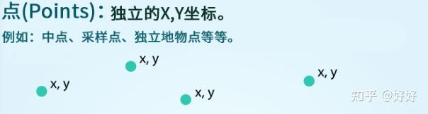
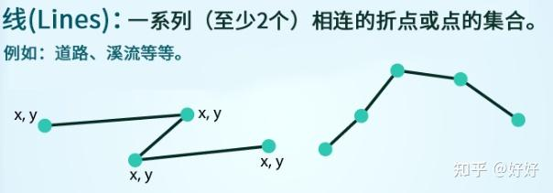
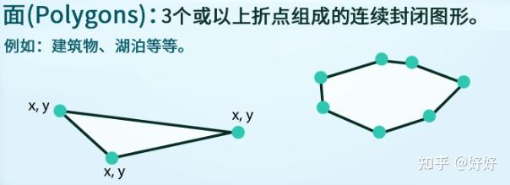
一、矢量数据概念
一、矢量数据处理
1、基本概念
矢量数据：矢量数据有几何和属性构成
几何类型中点、线、面在数学和实际应用中都可以通过点的集合来表示。
几何类型：
点：有单个坐标表示（如（x,y））；
线：由有序的顶点列表定义（如折线顶点序列）；
面：由闭合顶点环定义（如多边形的外环和内环）
Notes:
地图图形元素：呈贡区，五华区。

Slide 5
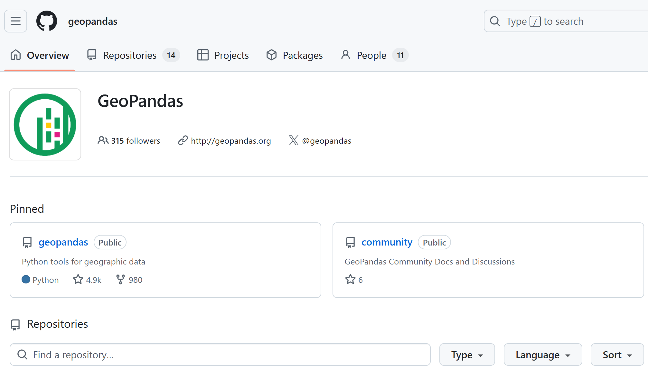

一、矢量数据处理
Geopandas开源库介绍
1. GeoPandas，顾名思义，扩展了科普数据科学库 Pandas 通过添加对地理空间数据的支持。
2. GeoPandas采用BSD开源许可，主要依赖库包括（GEOS、GDAL、PROJ等）。
官方网站：https://geopandas.org/en/stable/index.html

Slide 6
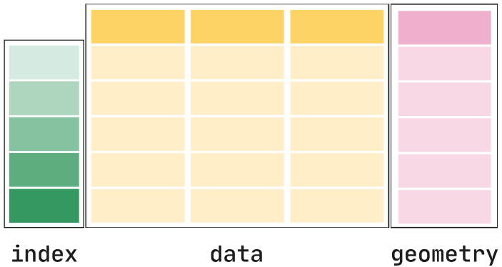
一、矢量数据处理
Geopandas开源库介绍
结合了 pandas（数据分析）和 shapely（几何操作）的功能，支持对矢量地理数据（如点、线、面）进行高效操作。
核心特点：
提供 GeoDataFrame 和 GeoSeries 数据结构，
支持空间几何列；
集成空间关系计算（相交、包含、距离等）；
支持读写多种地理数据格式（如 Geopackage、
Shapefile、GeoJSON）；
与 matplotlib、folium 等库无缝结合，实现地图可视化。

Slide 7
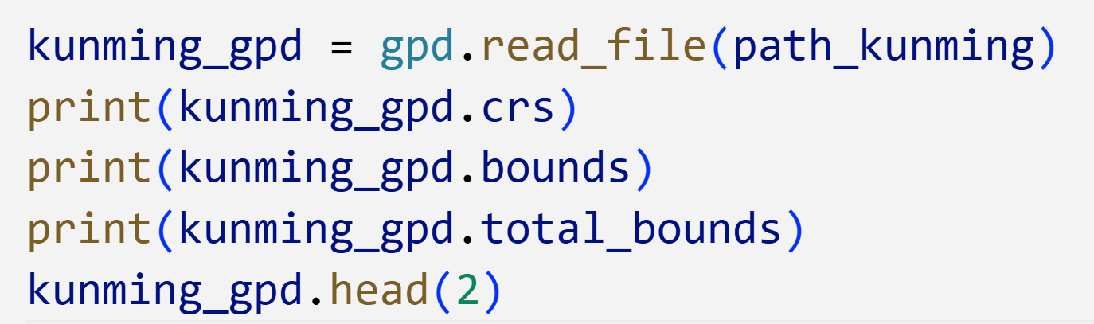
一、矢量数据处理
矢量数据读写与显示
1. 数据读入：.read_file()
2. 数据可视化：.plot()
3. 数据查看：.head()
4. 坐标系统查看：.crs
5. 矢量范围查看：.bounds, .total_bounds
6. 矢量数据写出：.to_file() …
Notes:
有的接口调用有括号，有的接口调用没括号？

Slide 8
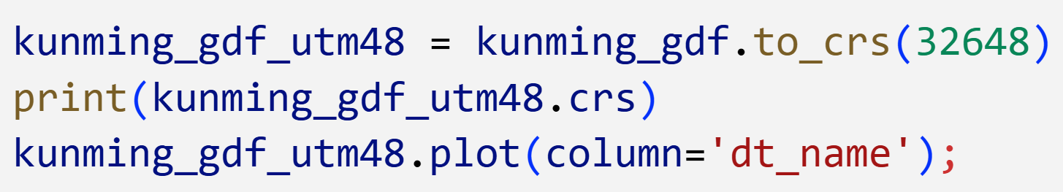
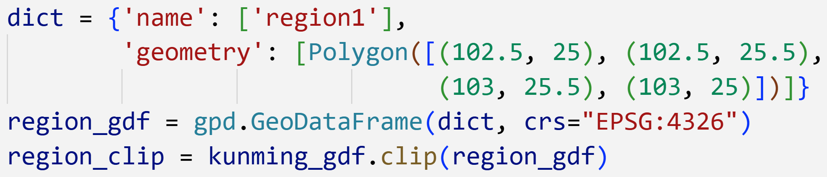
一、矢量数据处理
2、矢量数据处理(geopandas)
矢量数据读写：read_file(); .to_file()
矢量重投影： .to_crs()
矢量裁剪: .clip()
矢量合并: .overlay()
矢量要素选取: .loc(); .iloc()
重投影
裁剪

Slide 9
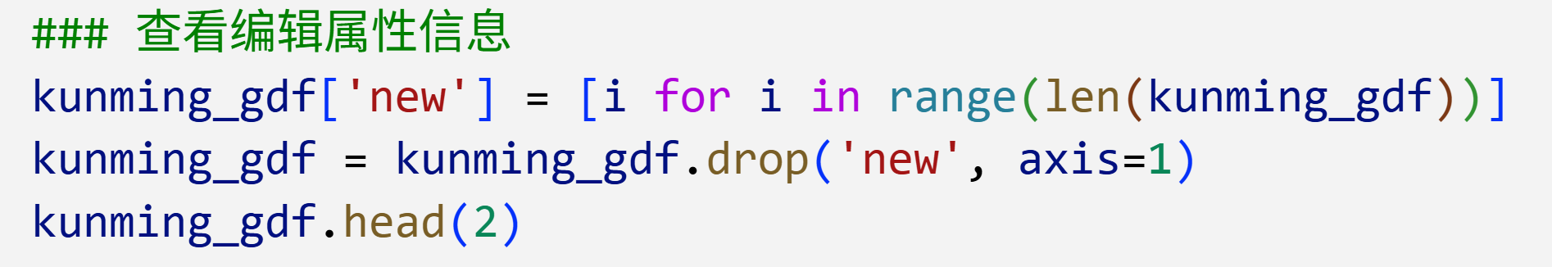
一、矢量数据处理
矢量数据属性编辑
计算面积：geopandas.area
修改/添加属性变量：
geopandas[‘attribute’] = [’aaa’, ’bbb’, …]
删除属性变量：geopandas.drop(’attribute’, axis)
创建geopandas对象：geopandas.GeoDataFrame()
…

Slide 10
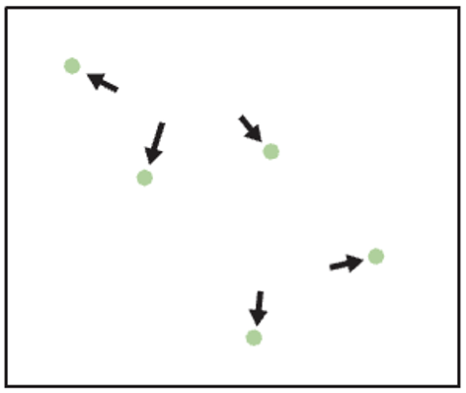
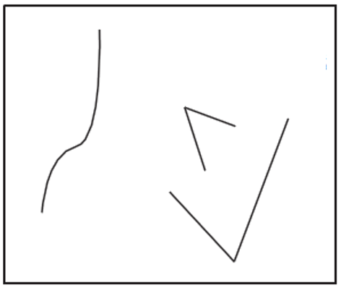
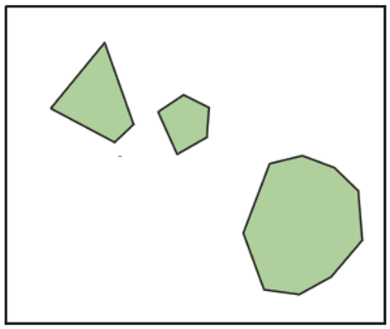
一、矢量数据处理
2、几何处理Python开源库
Shapely: Shapely是一个用于空间几何对象操作和处理的python开源库，支持点、线、面等几何对象及相关空间操作。Shapely开源库采用BSD开源许可，基于GEOS开源库（C++）开发。
pyproj: pyproj是一个用于地图投影和坐标转换的python开源库，该库依赖于PROJ开源库（C语言开发）开发，采用的MIT开源许可。
点
线
面

Slide 11
一、矢量数据处理
2、几何处理
1. 创建几何要素（点、线、面等）: Point(), LineString(), Polygon()
2. 几何要素重投影: pyproj库定义转换函数
3. 几何间关系（距离、包含）：.distance(), .contains()
4. 几何缓冲区分析: .buffer()
5. 几何运算（重叠区、区域相减、合并等）:
.intersection(), .difference(), .union()

Slide 12
二、遥感栅格数据处理

Slide 13
二、遥感栅格数据处理
1、栅格数据概念
栅格数据：由按行和列（或格网）组成的像元（或像素）矩阵，其中的每个像元为一个信息存储单元。简单讲，栅格数据由一个格网和像元值组成。
栅格常用于数字航空像片、卫星影像、数字图片或扫描地图数据的保存。
单波段
多波段

Slide 14
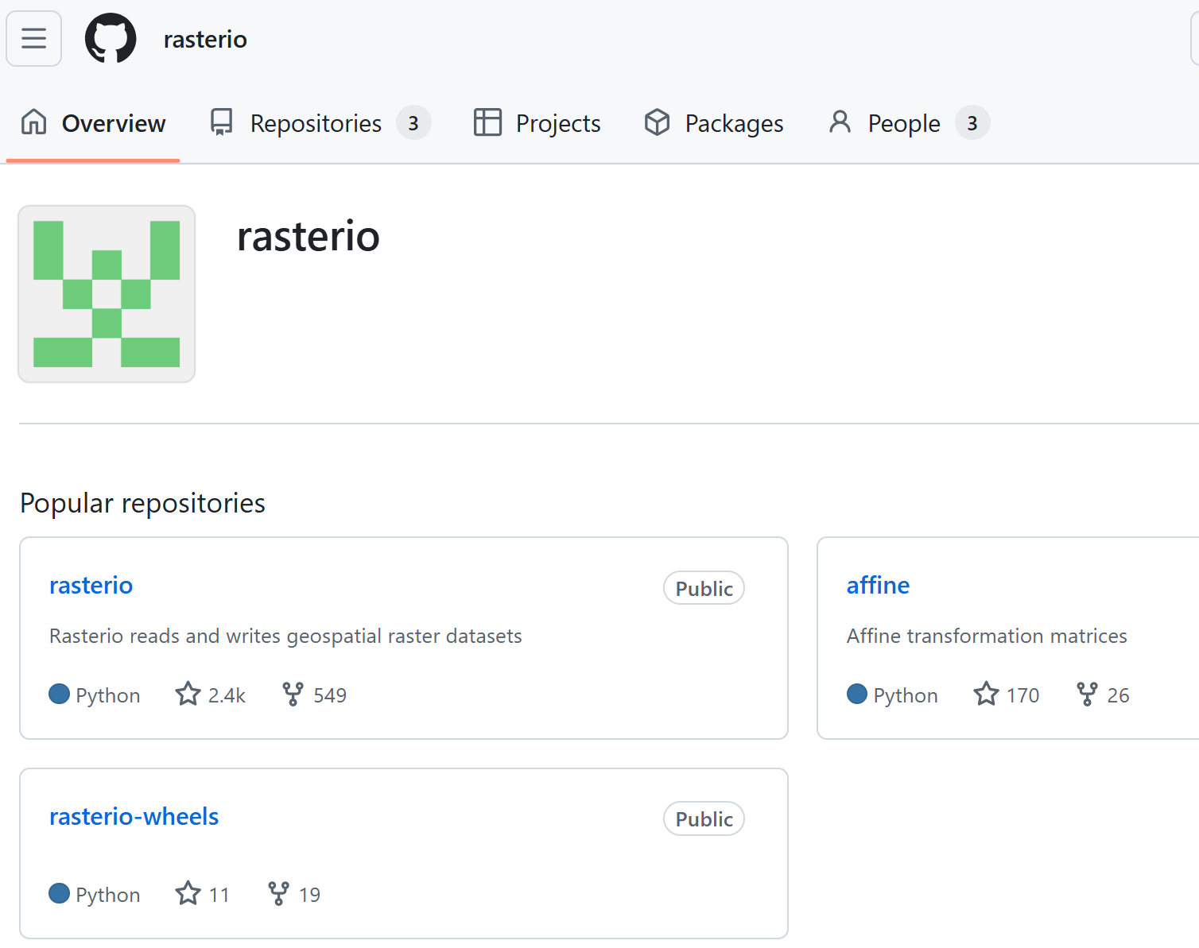
二、遥感栅格数据处理
Rasterio库简介
定义: 基于GDAL的Python库，专注遥感栅格数据的读写与处理
核心优势:
（1）简洁的API设计（告别GDAL复杂接口）；
（2）高性能内存管理（处理大型数据集）；
（3）无缝集成NumPy、Pandas等科学计算库。
适用场景: 遥感、气象、地图服务、地形分析
官方文档：https://rasterio.readthedocs.io
Notes:
同样功能用c实现？

Slide 15
二、遥感栅格数据处理
遥感栅格数据读写与显示
打开数据：rasterio.open()
查看数据信息：
.crs, .transform, .width, .height, .count, .meta…
数据写出：.write()
…
… 附代码演示

Slide 16
二、遥感栅格数据处理
栅格数据读写与显示
图像显示: ax.imshow()
直方图统计：ax.hist()
图像拉伸显示：ax.imshow(vmin=, vmax=)： 注意vmin, vmax设置对彩色显示失效。
图像RGB彩色显示：ax.imshow(array_3bands): array_3bands维度应为[行 列 波段]
…
… 附代码演示

Slide 17
二、遥感栅格数据处理
栅格数据转换（栅格->矢量）
主要步骤：
第一步：将二值图像转为几何图形顶点坐标序列；
第二步：利用所得顶点坐标创建多面几何（采用shapely库）；
第三步：利用geopandas库创建GeoDataFrame数据类型，并将其写出为矢量数据。
主要功能:
rasterio.open() ## 读入
rasterio.features.shapes() # 二值图像转为几何顶点序列
Shapely.Polygon() # 将几何顶点序列创建为矢量几何面
Geopandas.GeoDataFrame();
…附程序演示

Slide 18
二、遥感栅格数据处理
栅格数据转换（矢量->栅格）:
主要步骤：
第一步：获取矢量数据面几何；
第二步：对获取几何信息进行栅格写出（需要提供栅格数据基本信息）。
主要功能：
geopandas.read_file() ## 读取矢量数据
rasterio.features.rasterize() # 根据几何信息栅格化
rasterio.open() ## 写出
… 附程序演示

Slide 19
二、遥感栅格数据处理
遥感影像重采样
概念：将遥感影像从一种分辨率或坐标系转换到另一种分辨率或坐标系的过程。
常用的方法有：最邻近内插法、双线性内插法、三次卷积法等。
方法名称 | 核心思想 | 计算复杂度 | 适用场景
最邻近法 | 直接取最近像素值 | 低 | 分类数据、快速处理
双线性插值 | 基于4邻域像素的加权平均 | 中 | 自然影像平滑处理
双三次卷积法 | 基于16邻域像素的三次多项式插值 | 高 | 高质量影像、细节保留

Slide 20
二、遥感栅格数据处理
遥感影像重采样
不同重采样方法原理对比
方法名称 | 核心思想 | 计算复杂度 | 适用场景
最邻近法 | 直接取最近像素值 | 低 | 分类数据、快速处理
双线性插值 | 基于4邻域像素的加权平均 | 中 | 自然影像平滑处理
双三次卷积法 | 基于16邻域像素的三次多项式插值 | 高 | 高质量影像、细节保留

Slide 21
二、遥感栅格数据处理
遥感影像重采样
影像空间分辨率、影像尺寸、地理范围对应关系：
影像地理范围= 影像尺寸 * 影像分辨率
影像分辨率改变，图像尺寸或地理范围会改变
注意图像尺寸不能为小数

Slide 22
二、遥感栅格数据处理
遥感影像重采样
主要步骤：
第一步：获取原影像空间分辨率；
第二步：根据所提供重采样分辨率，计算缩放比例；
第三步：计算重采样后影像尺寸(高/宽，须为整数)；
第四步：定义转换矩阵（仿射变换矩阵）；
第五步：选取重采样方法，对数据进行重采样并写出（用.reproject()功能）。
主要函数：
rasterio.warp.reproject(); 该功能本质上是重投影+重采样
rasterio.warp.Resampling()
rasterio.transform.Affine();

Slide 23
二、遥感栅格数据处理
遥感栅格数据重投影
主要步骤：
第一步：获取原影像空间坐标系并转为wkt格式（rasterio支持）：借助pyproj开源库；
第二步：计算重投影后影像参数（转换矩阵、影像宽高）:
rasterio.warp.calculate_default_transform()
第三步：对数据进行重投影并写出：
rasterio.open(); rasterio.warp.reproject(); rasterio.warp.Resampling()；

Slide 24
二、遥感栅格数据处理
遥感影像裁剪
主要步骤：
第一步：获取裁剪窗口：rio.open(), src.window()
第二步：计算裁剪窗口内数组: src.read()
第三步：计算裁剪后数据转换矩阵: src.window_transform()
第四部：写出裁剪数据: rio.open()
基于矢量数据裁剪：采用raterio.mask.mask()。
Notes:
基于矢量数据裁剪：高效处理用raterio.mask.mask()。

Slide 25
二、遥感栅格数据处理
遥感影像拼接
主要步骤：
读取所有待拼接栅格数据：rasterio.open();
拼接栅格数据, rasterio.merge.merge()；
更新拼接后栅格数据元数据: meta.update()，需更新行数、列数和转换参数；
将拼接后栅格数据写出：rasterio.open(), dst.write()。
Notes:
波段合并也是Merge。

Slide 26
三、地理数据可视化

Slide 27
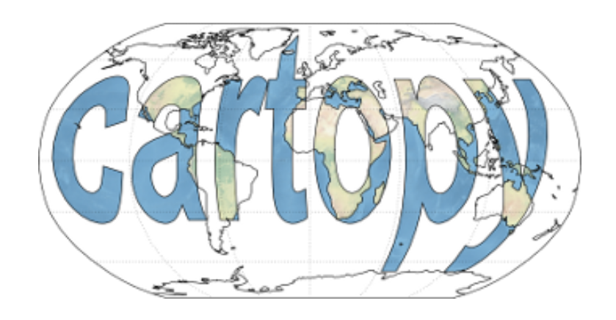
三、地理数据可视化
地理数据可视化：cartopy开源库
Cartopy是英国气象局开发的用于地图绘制和地理数据可视化的Python开源库。采用BSD开源协议。
Cartopy开源库利用了PROJ.4、NumPy和Shapely库的强大功能，并在Matplotlib之上构建了编程接口，可用于便捷创建发布高质量地图。
开源地址：https://github.com/SciTools/cartopy

Slide 28
三、地理数据可视化
地理数据可视化：cartopy开源库
主要特点：
支持多种地图投影
提供多种地理要素底图：如海岸线、河流、地形等。
3. 支持多种样式设置：显示大小、颜色等，便于创建美观的可视化效果。
4. 兼容其他开源库：matplotlib, pandas等。
开源地址：https://github.com/SciTools/cartopy

Slide 29
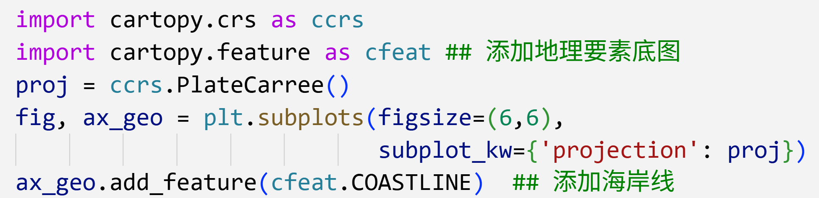
三、地理数据可视化
添加投影及基本地理要素
第一步：定义投影坐标系：cartopy.crs.xxxx (), xxxx为坐标系名称。常用坐标系有: .PlateCarree()，.Mercator(), UTM()..
第二步：创建带投影坐标系的画布：plt.subplots(subplot_kw={‘projection’:proj})
第三步：添加地图要素：ax.add_feature(cfeature.LAND)

Slide 30
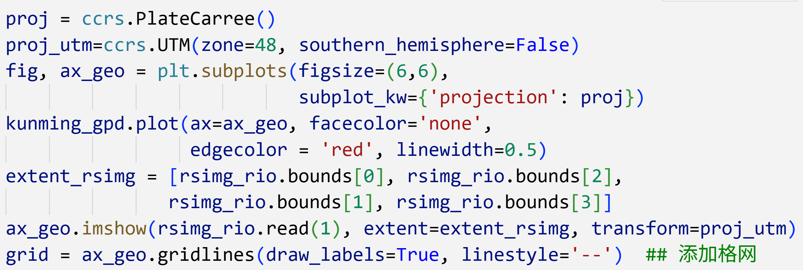
三、地理数据可视化
不同投影地理数据显示（主要针对栅格数据）
第一步：创建cartopy不同投影坐标系
第二步：创建带投影坐标系画布；
第三步：显示与画布坐标系不同栅格数据时，设置栅格数据空间范围及投影坐标系。

Slide 31
三、地理数据可视化
章节实验1-昆明市主城区道路路网及建筑物范围分析
实验目标：
掌握矢量数据处理开源Pyhton库使用
实验内容及要求：
（1）收集开源数据，对昆明5个主城区道路路网及建筑物范围进行对比分析。
（2）采用开源库geopandas, shapely, pyproj等实现。
（3）代码及结果发课程群。
数据获取途径：https://www.poi86.com/

Slide 32
三、地理数据可视化
章节实验2-基于MNDWI的呈贡区水体信息提取(4实验学时)
实验目标：
掌握rasterio库遥感栅格数据基本处理
实验内容及要求：
（1）采用mndwi方法实现昆明市呈贡区遥感栅格数据水体提取。
（2）对实验结果包括分割阈值选取、水体提取结果进行展示。
（3）采用开源库rasterio, geopandas, matplotlib等实现，结果及核心代码发课程群。

Slide 33
三、地理数据可视化
章节实验3-多源地理数据可视化
实验目标：
掌握cartopy开源库进行多源地理数据可视化操作
实验内容及要求：
（1）获取昆明市遥感影像（多幅，utm投影）和路网数据（wgs84投影）。
（2）以遥感影像为底图，不进行空间参考转换，对昆明市路网数据进行叠加展示。
（3）采用开源库rasterio, geopandas, cartopy等实现，结果及核心代码发课程群。

Slide 34
三、地理数据可视化
章节实验4-云南省湖泊与河流数据可视化
实验目标：
掌握cartopy库地理数据可视化功能
实验内容及要求：
（1）收集云南省湖泊与河流数据（HydroLake数据集）。
（2）对云南省湖泊和河流地理信息进行可视化。
（3）采用开源库cartopy, matplotlib等实现，结果及核心代码发课程群。
数据获取途径：https://www.hydrosheds.org/products/hydrolakes

